Slide 1



Boletim Informativo dos Resultados
da Pesquisa com os Estudantes
do Sistema UAB
2017

Slide 2

Resultados da Pesquisa com os Estudantes do Sistema UAB
Em janeiro de 2017, A DED/CAPES aplicou um questionário, em escala nacional, com o objetivo de obter mais informações a respeito da percepção sobre a qualidade dos cursos e o grau de expectativa dos estudantes que ingressaram no Sistema UAB.
A partir das repostas, foi possível sistematizar alguns fatores acadêmicos, tutoriais e pessoais em relação à interação entre os alunos, tutores, coordenadores e professores e os recursos educacionais utilizados nos cursos.
Ao compartilharmos os resultados por meio deste boletim informativo, queremos agradecer os estudantes pelas considerações a nós destinadas.
Projeto Pesquisa
com os Estudantes

Slide 3
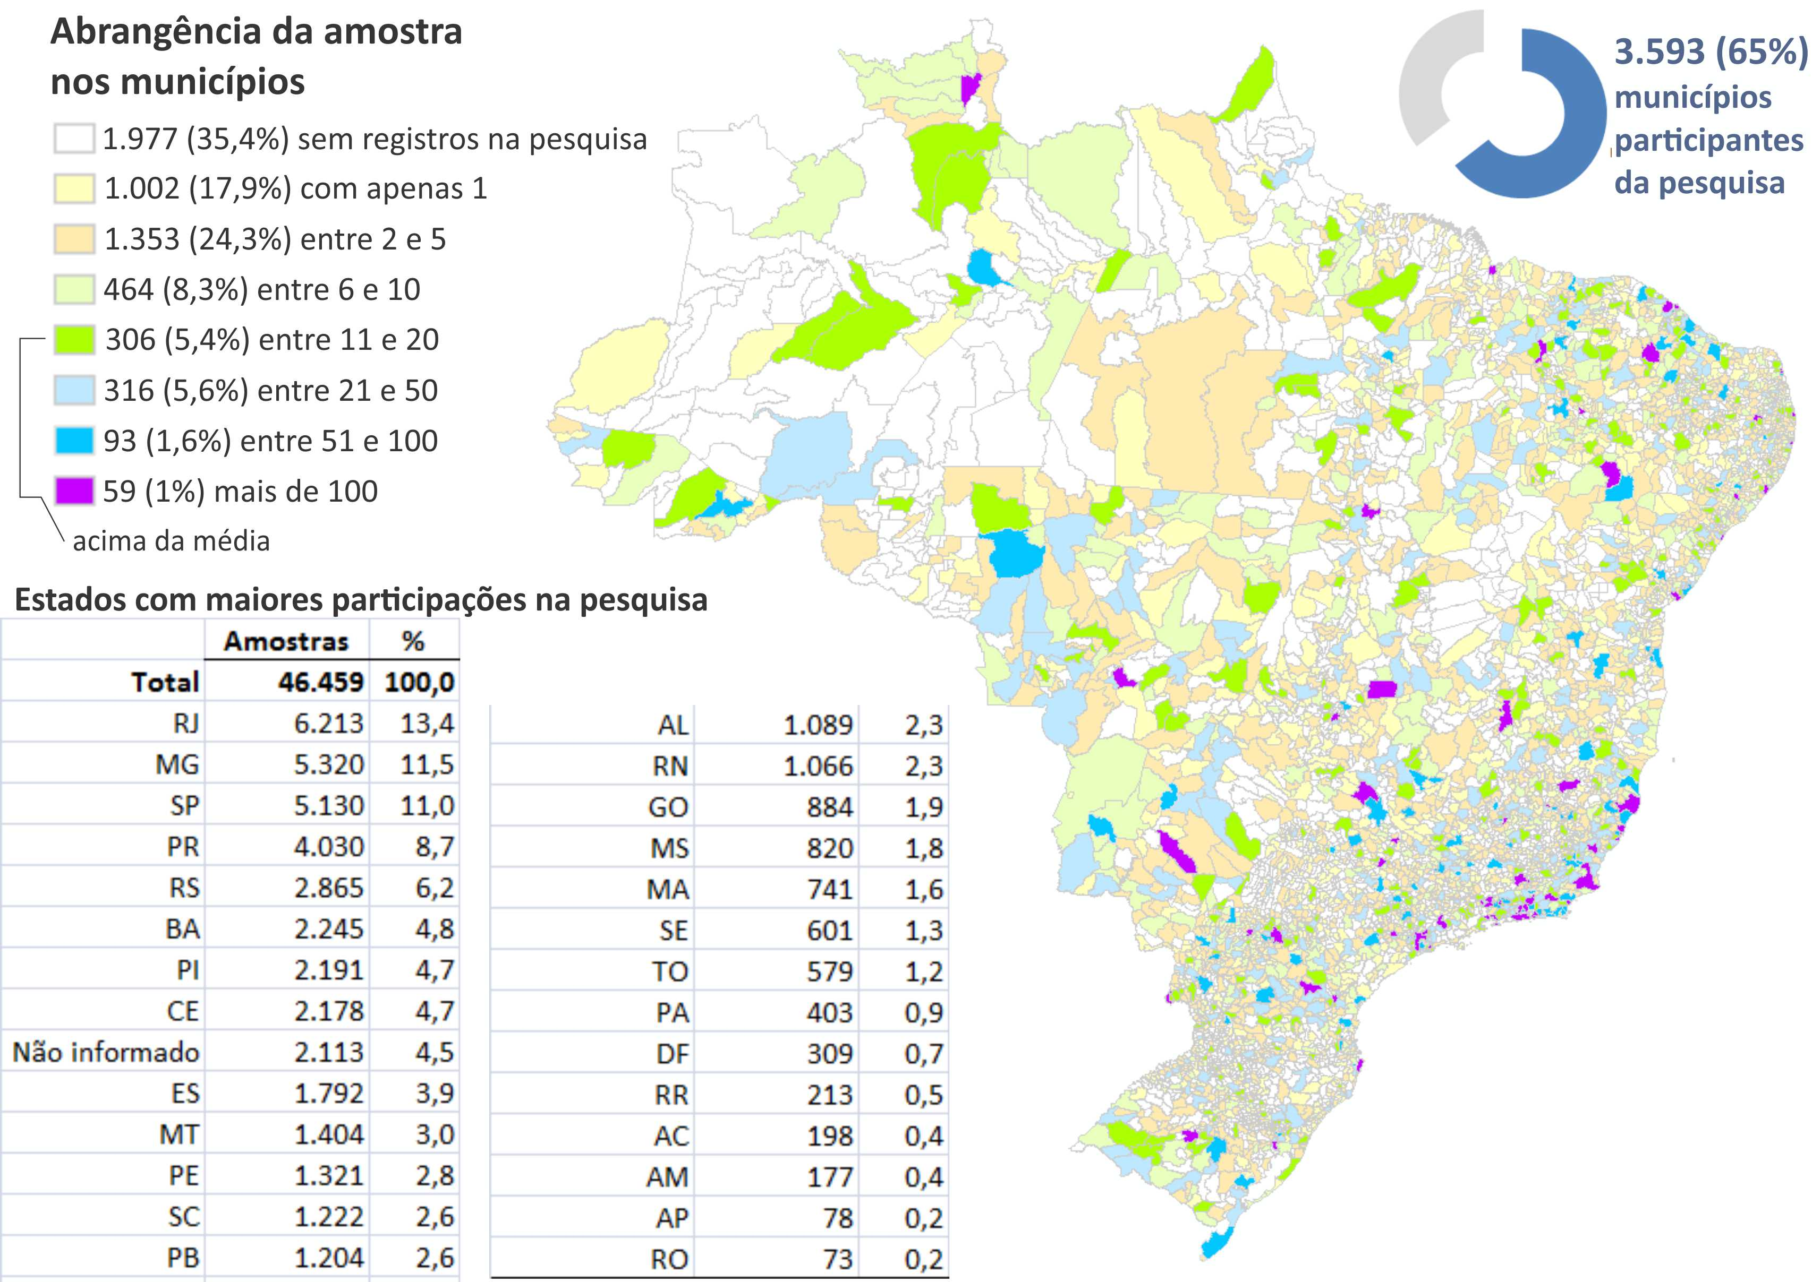

Slide 4
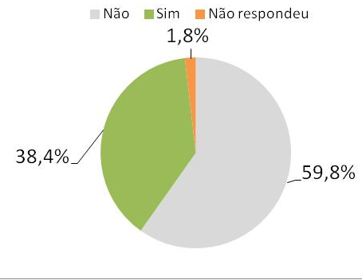
Pergunta 3 - Atua como professor da Educação Básica?
Conforme ilustrado no gráfico acima, apenas 1,8% dos pesquisados que finalizaram o questionário não informaram se atuam ou não como professores da Educação Básica. Dos que informaram, 17.832 (38,4%) disseram atuar. Estudo comparativo entre os dados da tabela 1 pode-se observar que a região Sul (42,2%) foi onde registrou-se o maior percentual atuando como professores, seguido do Nordeste (40,4%), Norte (38,2%), Sudeste (35%) e Centro-Oeste (34,4%). Essas três últimas regiões do país ficaram abaixo da média nacional, aferida em 38,4%. Nas colunas constantes na tabela 1 é possível acompanhar a distribuição dos que atuam nas redes públicas, privada ou em ambas.

Slide 5
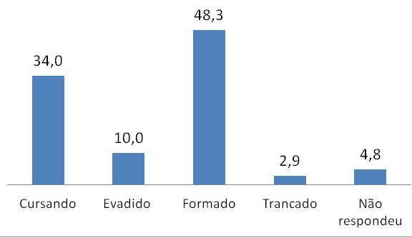
Pergunta 4 - Situação atual no curso da UAB:
Nota-se que 34% dos estudantes estavam cursando em agosto de 2017, enquanto 48,3% já estavam formados; 10%, evadidos (abandono do curso); 2,9%, com matrícula trancada e 4,8% não responderam sobre a situação atual. Isso significa que 82,3% da amostra estava cursando ou já havia se formado.
Maior evasão: Região Centro-Oeste (11,4%)
Maior conclusão: Região Sul (57,5%)
Maior % em atividade: Região Nordeste (38,4%)

Slide 6
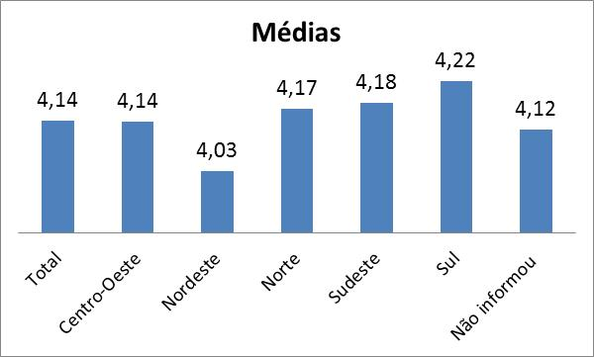
Pergunta 5 - Nota atribuída (sendo 1 muito insatisfeito e 5 muito satisfeito)
para o desempenho pessoal no curso:
Como pode-se observar no gráfico acima, numa escala de 1 a 5, a maior média de satisfação, em relação ao desempenho pessoal no curso, ficou com a Região Sul (4,22) e a menor, com a Região Nordeste (4,03), a única abaixo da média nacional aferida em 4,14.

Slide 7
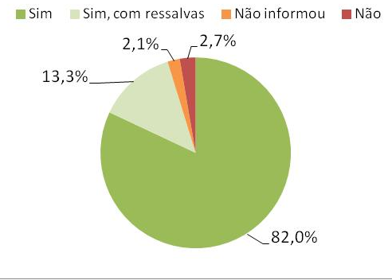
Pergunta 6 - Recomenda o curso a alguém?
82% disseram que sim e 13,3% que sim, mas com ressalvas. As maiores taxas de recomendações foram para as Regiões Sul (84,1%),
Centro-Oeste (83,9%), Norte (83,8%), Sudeste (81,7%) e Nordeste (80,4%). E as
maiores taxas de ressalvas para as Regiões Nordeste (14,5%), Sudeste (14,2%),
Sul (11,4%), Centro-Oeste (11,1%) e Norte (10,9%).

Slide 8
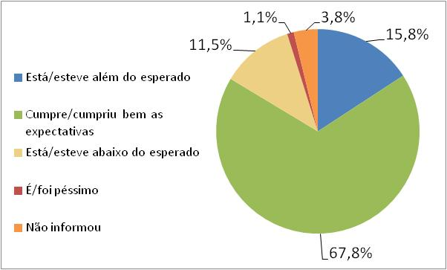
Pergunta 7 - Sobre o desempenho
do curso que escolheu.
Para 83,6% dos estudantes, o curso esteve acima do esperado ou cumpriu bem as expectativas. As melhores avaliações (além do esperado) ficaram com as Regiões Sudeste (18%), Sul (17,6%), Centro-Oeste (14,5%), Norte (13,2%) e Nordeste (12%).
67,8% dos estudantes disseram que o curso cumpriu bem as expectativas. Observa-se equidade nas taxas entre as regiões.

Slide 9
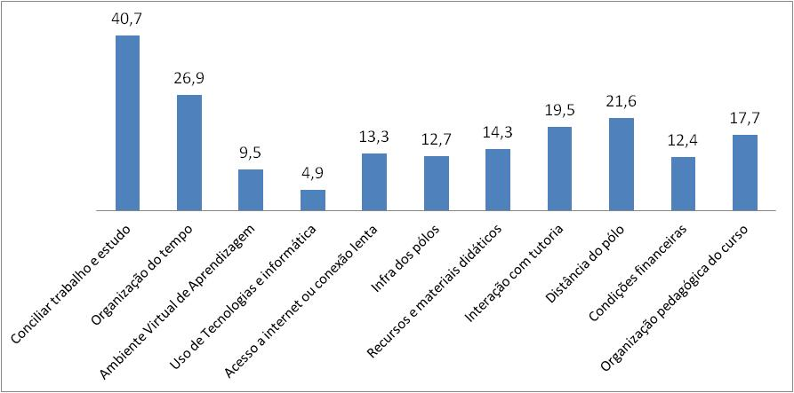
Pergunta 8 - Fatores que poderiam contribuir ou contribuíram para a desistência.
Os principais fatores que poderiam contribuir ou contribuíram para sua desistência foram: conciliar trabalho/estudo (40,7%), organização do tempo (26,9%), distância do polo (21,7%) e interação com tutoria (19,5%). Outros fatores com menores percentuais de frequências estão ilustrados no gráfico acima. O quadro por regiões permite outras análises comparativas entre os fatores.

Slide 10
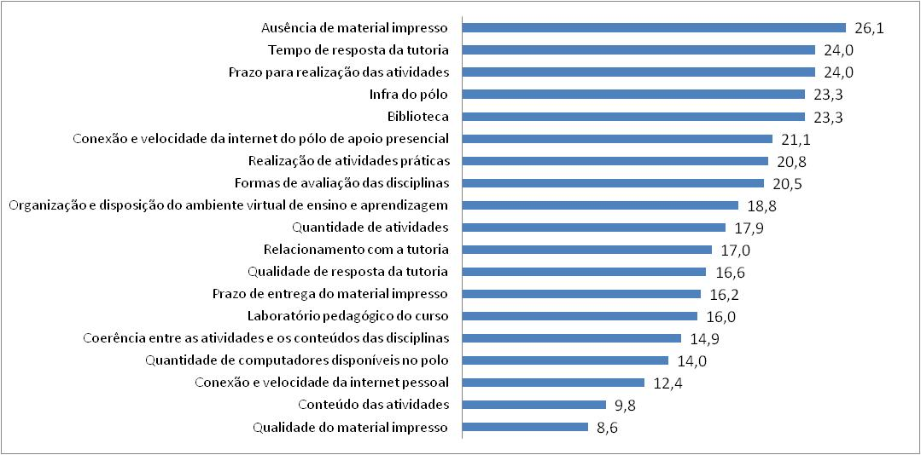
Pergunta 9 - Fatores que precisam ser melhorados no curso.
O gráfico apresenta o ranqueamento dos fatores com maiores frequências de marcações.

Slide 11
Pergunta 9 - Fatores que precisam ser melhorados no curso.

Slide 12
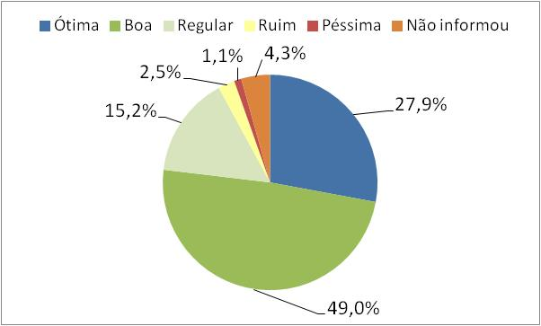
Pergunta 10 - A qualidade do material didático disponibilizado pela Instituição de Ensino é/foi:
Para 76,9% dos estudantes, a qualidade
do material didático ofertado pela IES foi considerada ‘Ótima/Boa’. As Regiões Sul (33,5%) e Sudeste (30%) alcançaram taxas acima da média nacional de 27,9%, na classificação ‘Ótima’.
As regiões Centro-Oeste (26%), Norte (27,8%) e Nordeste (21,4%) registraram as menores taxas, ficando abaixo da média nacional no quesito de ótimos materiais didáticos.

Slide 13
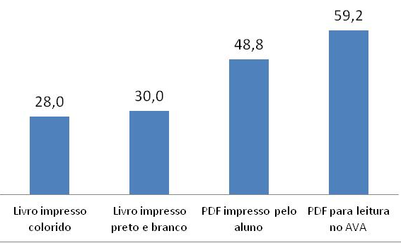
Pergunta 11 - Em quais formatos os materiais didáticos do curso são/foram entregues?
De acordo com as respostas, PDF para leitura no AVA (59,2%) e
impressos pelos próprios alunos (48,8%) registraram as maiores frequências.
As regiões Norte (62%) e Sudeste (60,2%) obtiveram as maiores taxas de acesso para leitura no AVA.

Slide 14
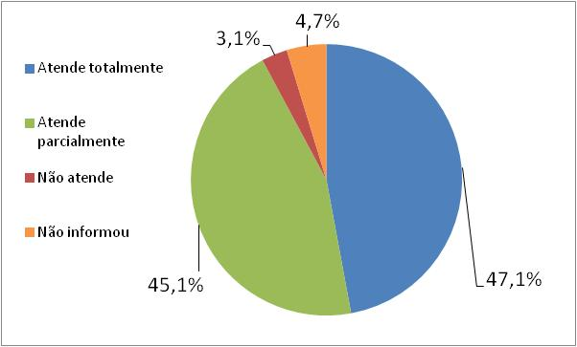
Pergunta 12 - Se a adequação do conteúdo do material didático, disponibilizado pela Instituição de Ensino, atende as necessidades de formação do curso:
Para 92,2% dos estudantes a adequação entre
conteúdo e necessidades das
atividades atende
totalmente (47,1%)
ou parcialmente (45,1%). As taxas de não atendimento ficaram em 3,1%. As regiões Nordeste (4,3%) e Norte (3,6%) registraram taxas de não atendimento acima da média nacional.

Slide 15
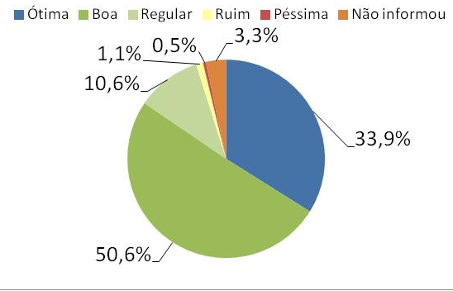
Pergunta 13 - A atualidade dos temas abordados é/foi:
84,5% das respostas indicaram que a atualidade dos temas foi ótima/boa. As regiões Sul (38,1%), Sudeste (35,1%)e Norte (34,6%) obtiveram as melhores taxas, ficando acima da média nacional (33,9%).

Slide 16
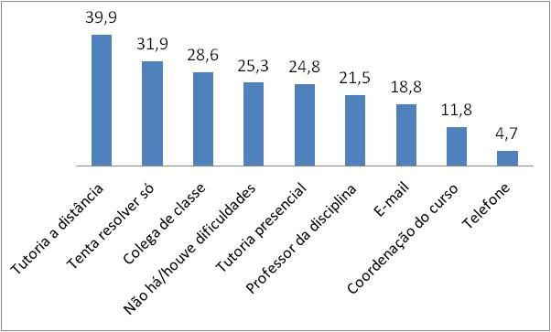
Pergunta 14 - Quando estou em dificuldades com as disciplinas eu procuro:
Para 39,9% dos respondentes, nos momentos de dificuldades com as disciplinas procuram ou procuravam a ‘tutoria a distância’, seguido de ‘tentar resolver só’ (31,9%) e ‘ajuda do colega de classe’ (28,6%). Para 25,3%, não houve dificuldades.

Slide 17
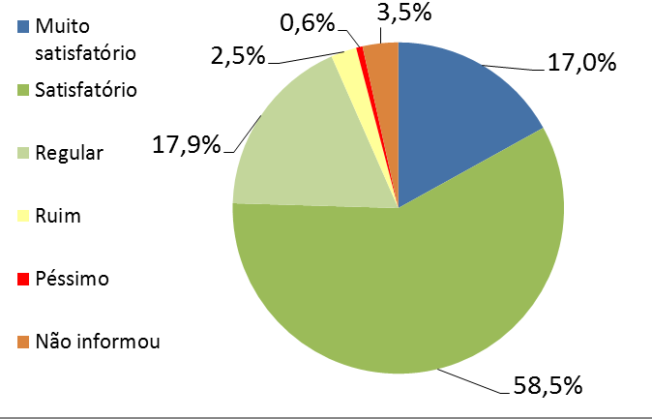
Pergunta 15 - Como você considera o seu desempenho acadêmico:
75,5% consideram o próprio desempenho muito satisfatório ou satisfatório. As regiões Sudeste (19,4%) e Sul (19%) indicaram taxas de ‘muito satisfatório’ acima da média nacional (17%).
As menores taxas de insatisfação (ruim/péssimo) quanto ao desempenho vieram dos estudantes das regiões Sudeste e Nordeste.

Slide 18
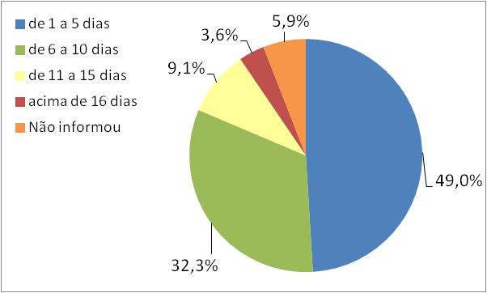
Pergunta 16 - Tempo médio que você leva/levava para concluir e postar as respostas das atividades.
81,3% dos casos indicaram tempo médio de até 10 dias para concluir e postar as atividades. Para 49%, em até 5 dias.
As regiões Norte (55,8%) e Sudeste (52,3%) registraram as maiores taxas de conclusão
em até 5 dias, ficando acima da média nacional.

Slide 19
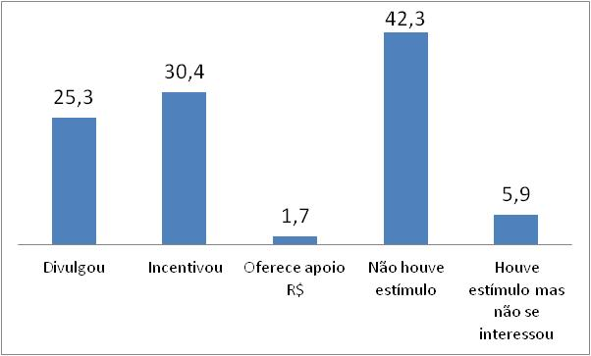
Pergunta 17 - O papel da Instituição no que se refere a sua participação em Congressos e Seminários Científicos foi:
Para 55,7% dos estudantes houve divulgação ou incentivo. Outros 42,3% apontam que não houve estímulo e 5,9% afirma que houve estímulo, mas não se interessaram.

Slide 20
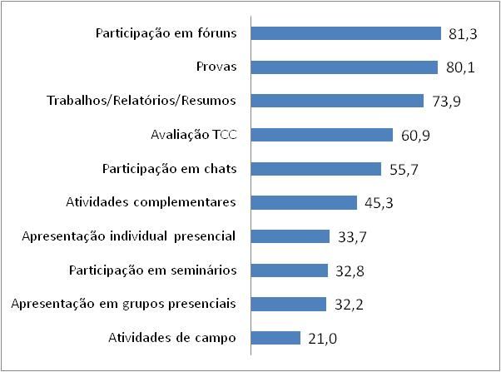
Pergunta 18 - Formas de avaliações que o curso contempla/contemplou:

Slide 21
Pergunta 18 - Formas de avaliações que o curso contempla/contemplou:

Slide 22
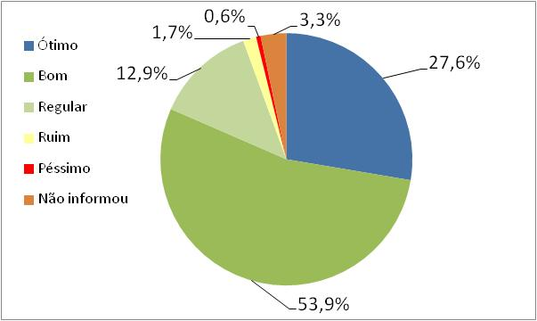
Pergunta 19 - Avaliação sobre o Ambiente Virtual de Ensino e Aprendizagem do curso:
Com 81,5% de ótimo/bom’ o AVA indica que está bem avaliado.
As regiões Sul (30,8%), Norte (29,6%) e Sudeste (28,9%) apresentaram taxas de ‘ótimo’ acima da média nacional (27,6%).

Slide 23
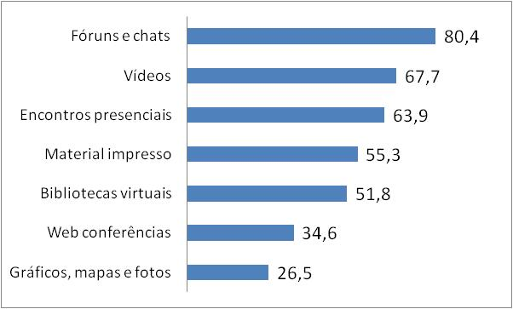
Pergunta 20 - Recursos didáticos mais ofertados pela IES:

Slide 24
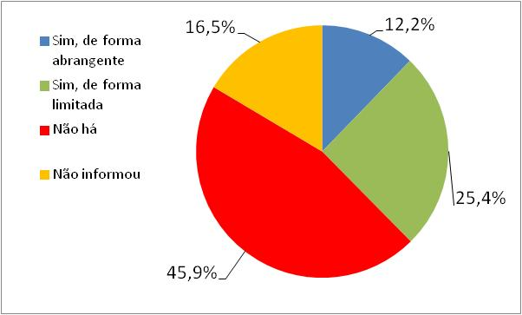
Pergunta 21 – Realiza/realizou atividades em laboratórios pedagógicos compatíveis com as necessidades do curso?
Para 45,9% dos estudantes não há/houve atividades
em laboratórios compativeis com as necessidades do curso, outros 25,4%
indicaram que há/houve, mas de forma limitada. Esse indicador
apresenta um dos principais fatores
a serem melhorados, na visão dos 46.459 estudantes que
finalizaram a pesquisa.

Slide 25
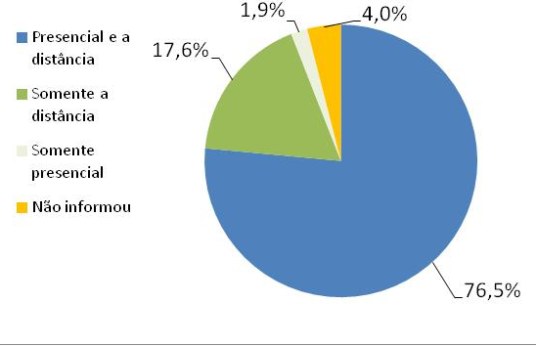
Pergunta 22 - Tipos de tutoria que o curso contempla/contemplou.

Slide 26
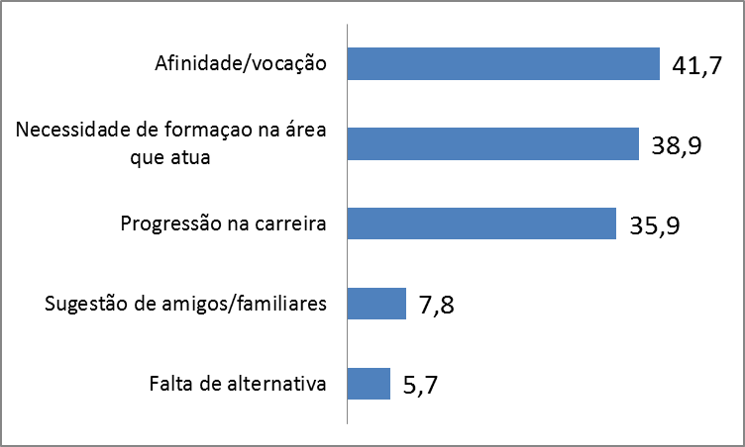
Pergunta 23 - Escolheu o curso por:
A região Norte (10%) registrou a maior taxa ‘falta de alternativas’, bem acima
da média nacional (5,7%). Já a região Sul (43%) registrou maiores taxa de ‘necessidade de formação na área que atua’ e ‘progressão na carreira’ (39,7%) .
As regiões Nordeste (44,6%) e Sudeste (43,2%) registraram maiores taxas de afinidade/ vocação.

Slide 27
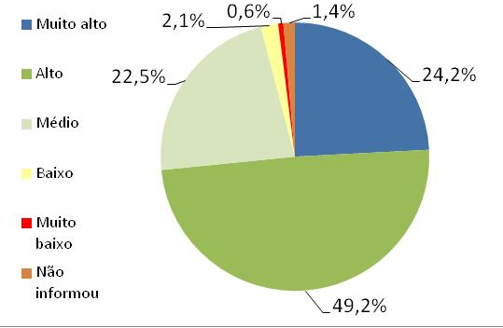
Pergunta 24 - Nível de motivação em relação ao curso.
73,4% dos estudantes indicaram motivação ‘muita alta’ ou ‘alta’. As maiores taxas de ‘muita alta’ ficaram com as regiões Sudeste (27,4%), Sul (23,2%), Norte (23%),
Nordeste (20,9%) e Centro-Oeste (20,6%).

Slide 28
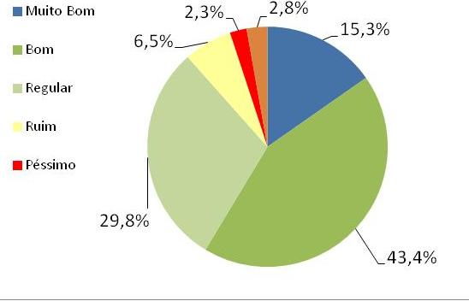
Pergunta 25 - Nos primeiros meses do curso, qual era o seu nível de experiência na área escolhida?
88,5% indicaram nível de experiência
na área entre muito bom e regular,
durante os primeiros meses do curso.
O que indica que já atuavam
na área quando buscaram a formação.

Slide 29
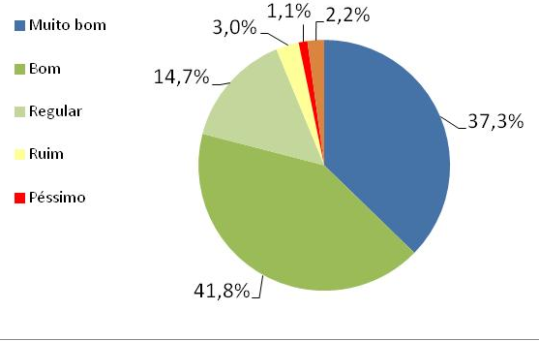
Pergunta 26 - Nível de habilidades com informática necessárias para utilização do Ambiente Virtual de Ensino e Aprendizagem nos 3 primeiros meses do curso:
93,8% demostraram ter
habilidades com informática
entre os níveis muito bom e regular.
Com taxas de ‘muito bom’ melhores
entre as regiões Sudeste (42,4%) e
Sul (35,4%).
A região Norte (32,3%) apresentou a menor taxa de ‘muito bom’.

Slide 30
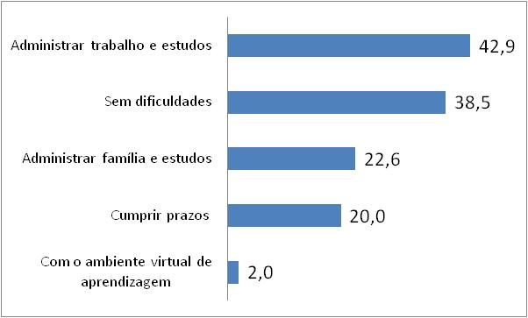
Pergunta 27 – Dificuldades com o tempo para realização das atividades no Ambiente Virtual de Aprendizagem do curso
Para 42,9% administrar trabalho e estudos é/foi o pricipal fator de dificuldade. Outros 38,5% disseram que não há/houve dificuldades.
As regiões Sul (41,7%), Norte (40%), e Sudeste (39,1%) apresentaram taxas sem dificuldades acima da média nacional.

Slide 31
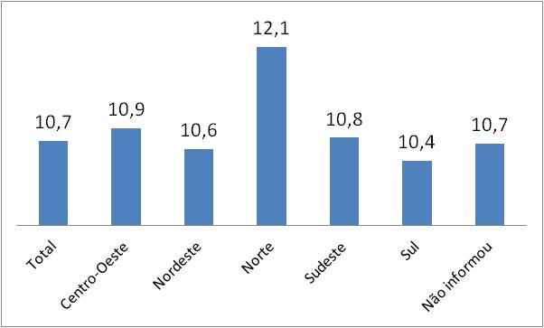
Pergunta 28 - Média horas de estudos semanais que são/foram dedicadas ao curso a distância (EaD)

Slide 32
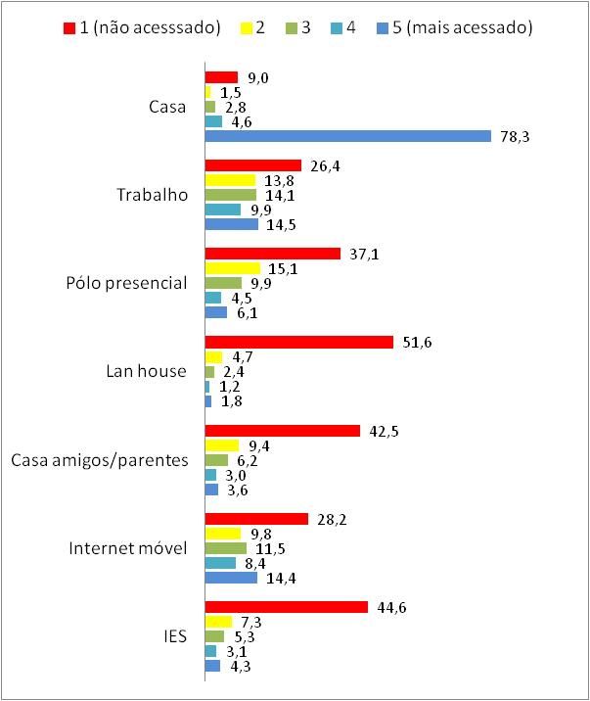
Pergunta 29 - Locais em que você costuma/costumava acessar a internet para realização das atividades do curso.
Casa (78,3%), trabalho (14,5%)
e internet móvel (14,4%) foram
os locais mais acessados para
realização das atividades.

Slide 33
Pergunta 29 - Locais em que você costuma/costumava acessar a internet para realização das atividades do curso

Slide 34
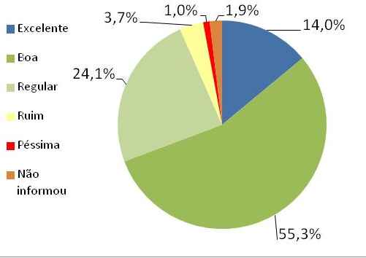
Pergunta 30 - A qualidade da conexão à internet mais utilizada é/foi:
69,3% classificaram a internet
mais utilizada para acesso as
atividades como Excelente/boa.
No quadro abaixo pode-se observar
que as regiões Norte e Nordeste
apresentam maiores dificuldades
com a conexão.

Slide 35
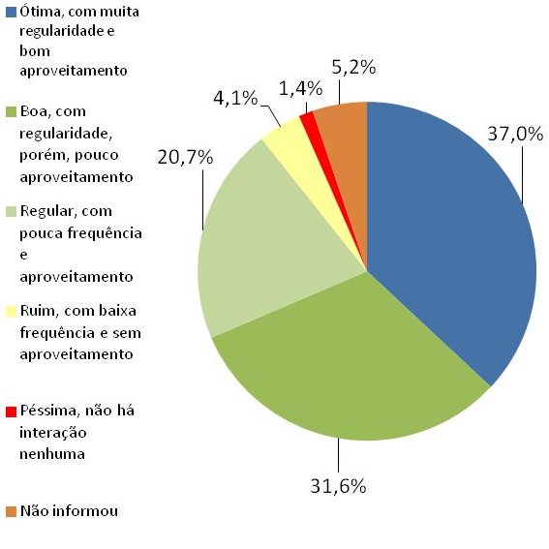
Pergunta 31 – Sobre a interação com tutores via Ambiente Virtual de Aprendizagem.
52,3% indicam que houve
interação de maneira boa
ou regular, mas que precisa
melhorar o aproveitamento
dos contatos. Outros 37%
apontaram ser/ter sido ótima a interação, com muita regularidade e aproveitamento. A interação com os tutores foi Ruim/péssima para apenas 5,5% dos estudantes.

Slide 36
Pergunta 31 – Sobre a interação com tutores via Ambiente Virtual de Aprendizagem

Slide 37
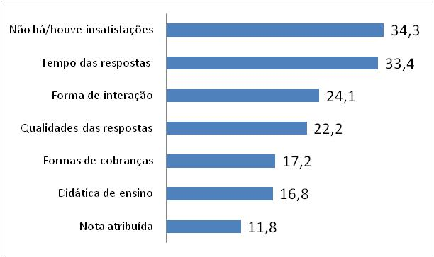
Pergunta 32 - Principais insatisfações quanto ao processo de tutoria via Ambiente Virtual de Aprendizagem.
Para 34,3% não há/houve
insatisfações. As maiores taxas de satisfação foram para as regiões Sul (40,6%) e Sudeste (35,8%), ficando acima da média nacional.
Os fatores tempos das respostas (33,4%), forma de interação (24,1%) e qualidade das respostas (22,2%)
apresentaram as maiores insatisfações.

Slide 38
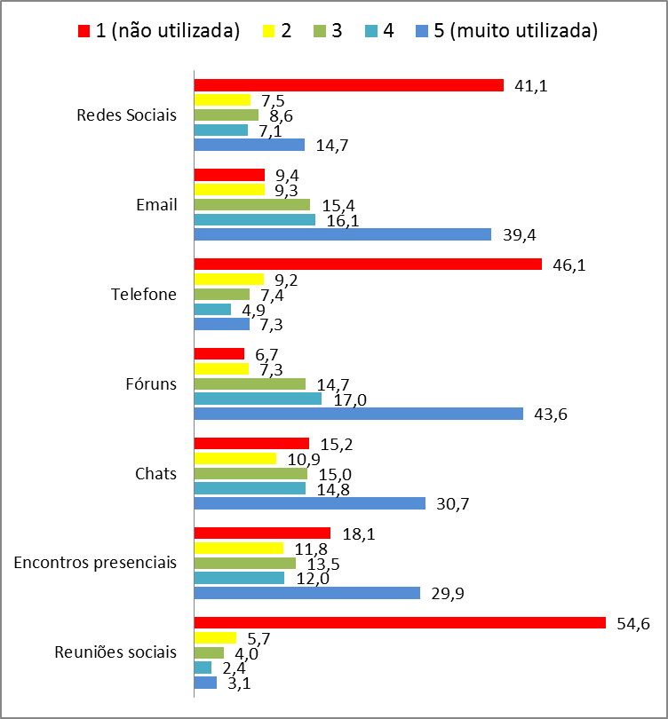
Pergunta 33 - Formas de comunicação com os tutores:
Fóruns, e-mails, chats
e encontros presenciais
aparecem, nesta ordem, como as formas de comunicação mais frequentes entre estudantes e tutores.

Slide 39
Pergunta 33 - Formas de comunicação com os tutores:

Slide 40
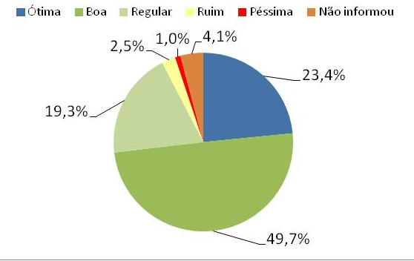
Pergunta 34 - Orientações que recebe/recebeu dos tutores:
Em relação às orientações dos tutores, 73,1% indicaram serem ótimas ou boas. As regiões Sul (26,2%), Norte (24,9%) e Sudeste (23,9%) obtiveram percentuais ótimos acima da média nacional.

Slide 41
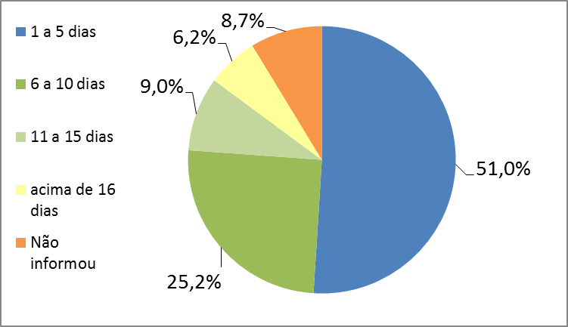
Pergunta 35 - Tempo médio que o tutor leva/levava para concluir e postar as respostas das atividades.
76,2% indicaram até 10 dias para o tutor postar as respostas. As regiões Norte (57,4%), Sul (53,9%) e Sudeste (52,8%) registraram os melhores índices de respostas em até 5 dias.

Slide 42
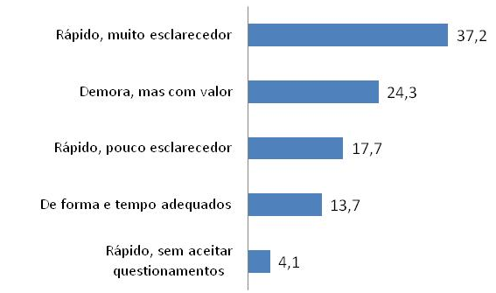
Pergunta 36 - Avaliação do processo de correção das atividades pelo tutor.
Para 37,2% o processo de
avaliãção foi rápido e muito
esclarecedor. Outros 24,3% indicaram com demora, mas com valor, significando uma taxa de 61,5% de aceitação.
As regiões Norte (41,6%), Sul (40,4%) e Sudeste (37,9%) apresentaram melhor desempenho, ficando acima da média nacional.

Slide 43
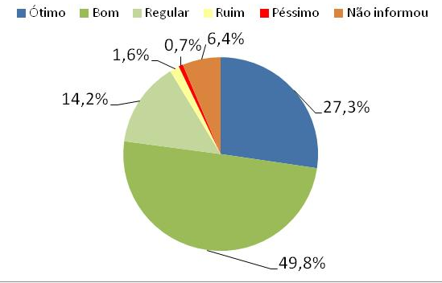
Pergunta 37 - Quanto ao tutor a distância, o domínio do conteúdo é/foi:
Para 77,1% o domínio de conteúdo do tutor a distância
foi ótimo ou bom. As avaliações ótimas foram mais predominantes nas regiões Sul (30,5%) e Norte (28,4%), ficando acima da média nacional (27,3%).

Slide 44
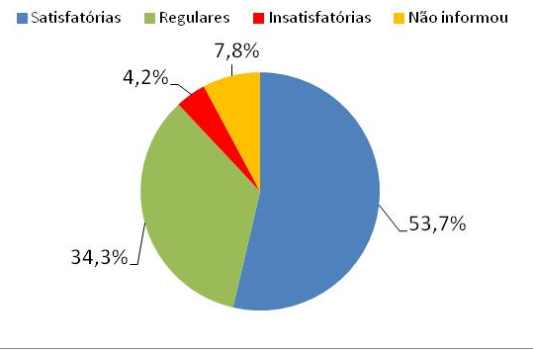
Pergunta 38 - Quanto ao tutor a distância, a didática e a metodologia de ensino praticadas são/foram:
Em relação a metodologia de ensino do tutor a distância, para 88% foram satisfatórias ou regulares. As maiores taxas de satisfação foram nas regiões Sul (60,9%), Norte e Sudeste (54,3%) e Centro-Oeste (54%). Somente a região Nordeste (48%) ficou abaixo da média nacional.

Slide 45
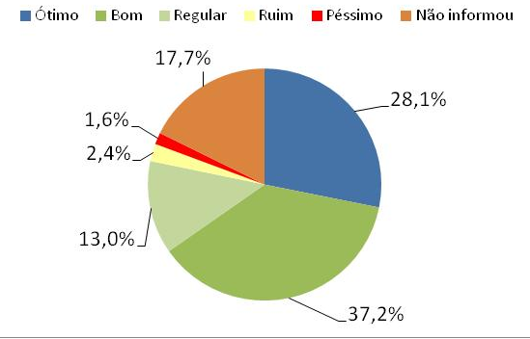
Pergunta 39 - Quanto ao tutor presencial, o domínio do conteúdo é/foi:
Para 65,3% o domínio de
conteúdo do tutor presencial
foi ótimo ou bom. As melhores
avaliações de ótimo foram para
as regiões Sul (29,1%) e Norte (28,4%),
quando ficaram acima da média
nacional (28,1%).

Slide 46
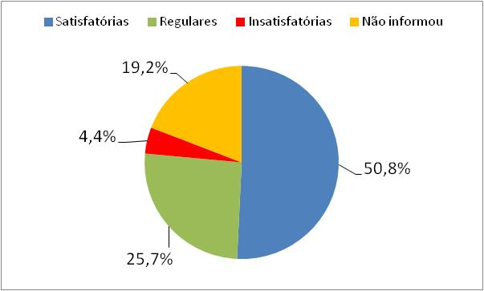
Pergunta 40 - Quanto ao tutor presencial, a didática e a metodologia de ensino praticadas são/foram:
Em relação a metodologia de ensino
do tutor presencial, para 76,5% foi
satisfatória ou regular. As maiores
taxas de satisfação foram para as regiões
Sul (55,7%), Centro-Oeste (55%) e
Norte (51,8%), ficando acima da
média nacional (50,8%).

Slide 47
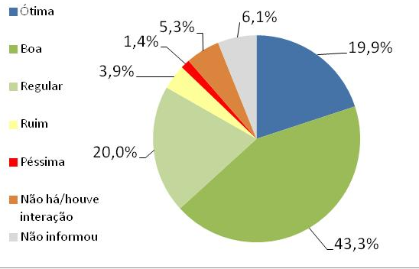
Pergunta 41 - Interação com os professores das disciplinas.
63,2% disseram ter tido ótima ou boa interação com o professores das disciplinas. As melhores ocorrências foram para as regiões Norte (22,8%), Sul (21,7%) e Centro-Oeste (21,5%), que ficaram acima da média nacional (19,9%).

Slide 48
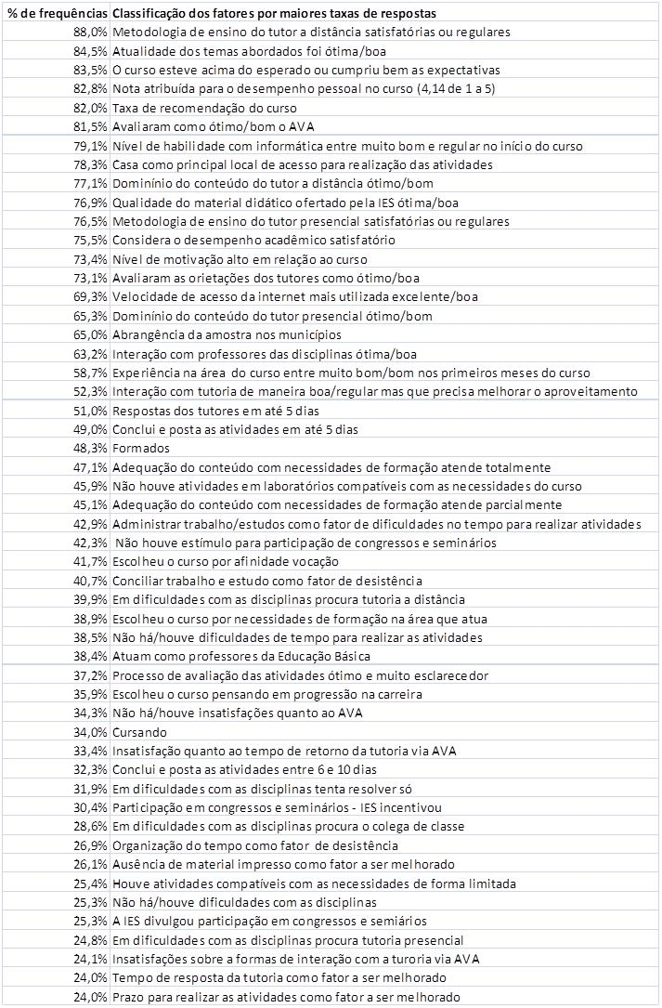
Considerações finais
De um modo geral, o Sistema UAB foi bem avaliado pelos estudantes pesquisados e, considerando a distribuição geográfica das ofertas, em muitos indicadores houve convergências de equidades entre as regiões.
No quadro a seguir destacam-se os principais indicadores, classificando os percentuais de frequências, de maiores para menores, de acordo com os fatores abordados.

Slide 49
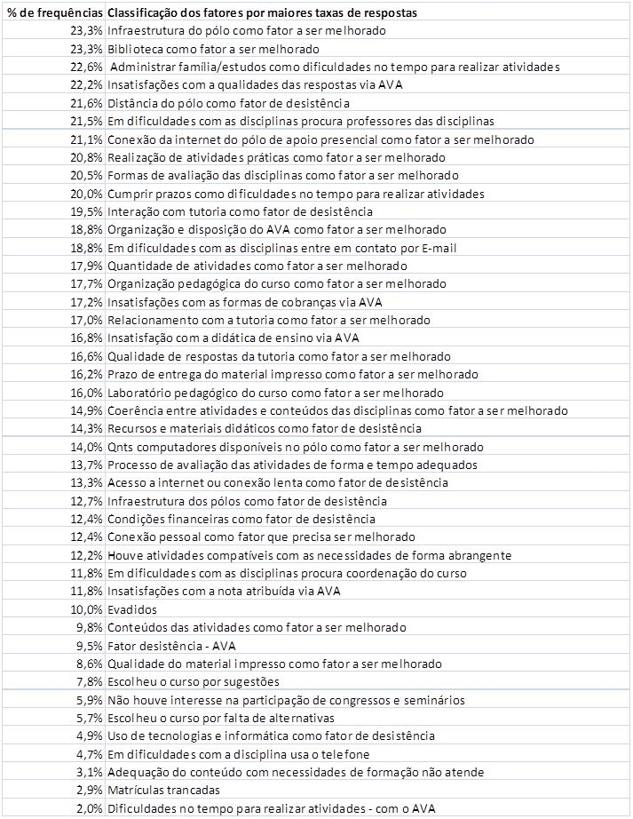

Slide 50
Esses foram os resultados.
Agradecemos sua participação. Para
maiores esclarecimentos, novas informações
ou sugestões, utilize o canal de comunicação
estabelecido através do e-mail
pesquisa.estudantes@capes.gov.br
Brasília/DF, Novembro de 2017
Projeto Pesquisa
com os Estudantes

